Slide 1
Муниципальное автономное дошкольное образовательное учреждение «Детский сад общеразвивающего вида с приоритетным осуществлением деятельности по художественно – эстетическому и социально – личностному развитию детей № 21 «Искорка» город Бердск Новосибирская область
Аминалистика
( животные)

Slide 2
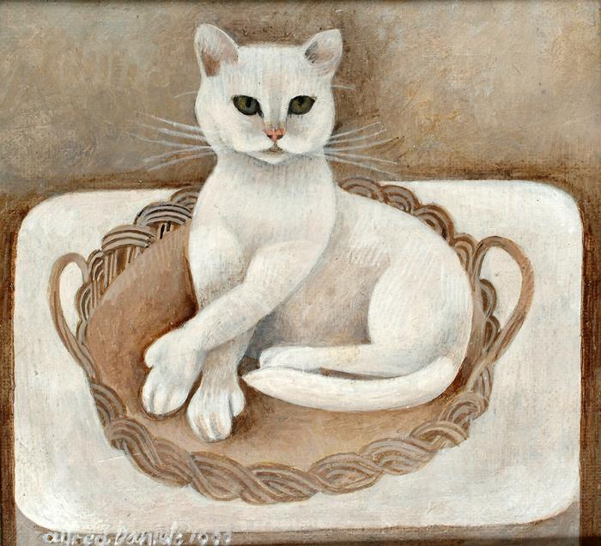
Чья это фигурка, Дымчатая шкурка,
Ждёт то снаружи, то внутри. Это наша Мурка,
Кошечка-кошурка, Жмётся к двери, просит: "Отвори!"

Slide 3
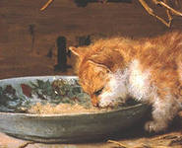

Slide 4
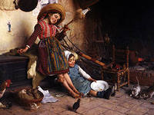
Два зелёных огонька Можешь ты увидеть снизу,
Два зелёных огонька Загораются на крыше
Бродят ночью по карнизу, Два зелёных огонька
.

Slide 5
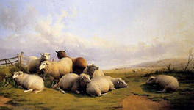
На лужайке, на зеленой, В летний жаркий знойный день,
Разомлев и утомленно Овцы все искали тень.
А деревьев нет в округе,
Все кругом луга, луга, И в тенечке друг от друга
Овцы прятались слегка.

Slide 6
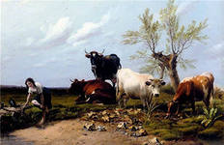
Тучи хмурятся сурово,
Затянуло синеву.
Через луг бредут коровы,
На ходу жуют траву.

Slide 7
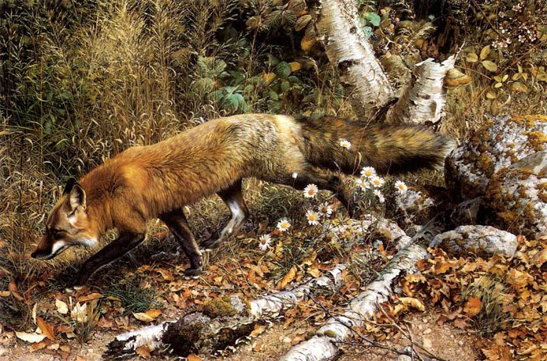
Вот кленовый рыжий лист. Вот лукавый рыжий лис.
Вот охотники в лесу Ищут рыжую лису.
Только как отыщешь лис, Если рыжий каждый лист?
Из-за этой рыжины Лисы в листьях не видны

Slide 8
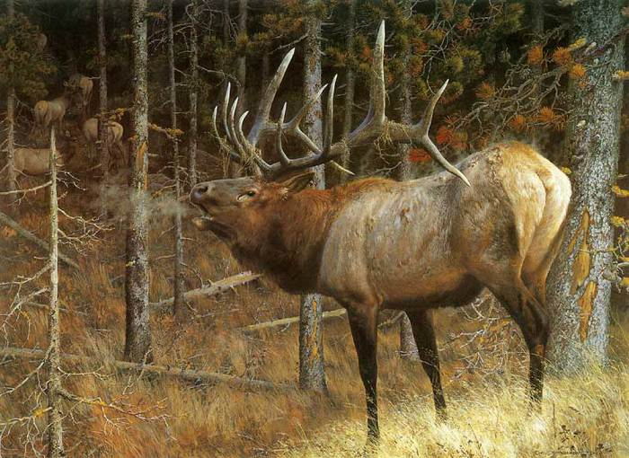
Что за зверь идет большой,
Да с рогатой головой?
Это лось, лесной тропой
Возвращается домой.

Slide 9
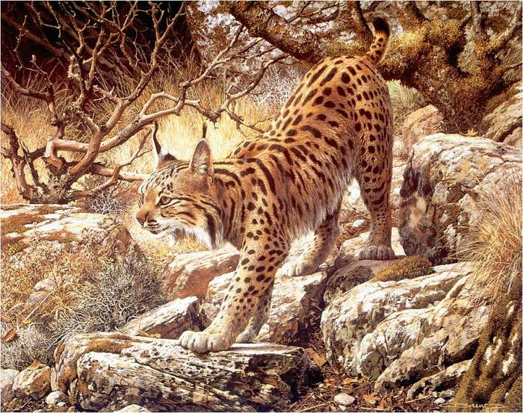
Рысь немногим больше кошки, Грациозна и стройна,
В сумерках глухого леса Словно тень скользит она,
Пробирается бесшумно Потаенною тропой,
Ушки с кисточками чутко Слышат каждый звук лесной.

Slide 10
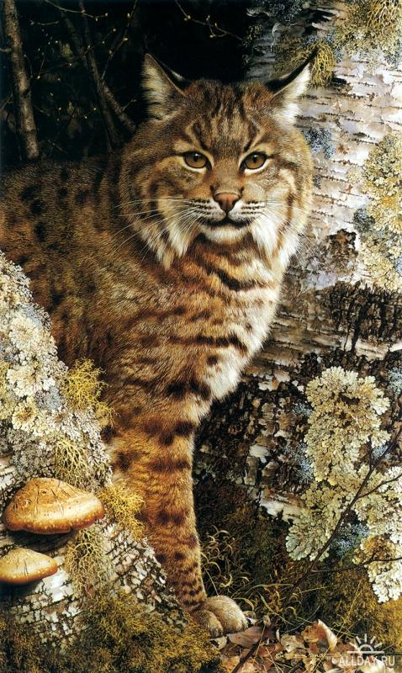

Slide 11
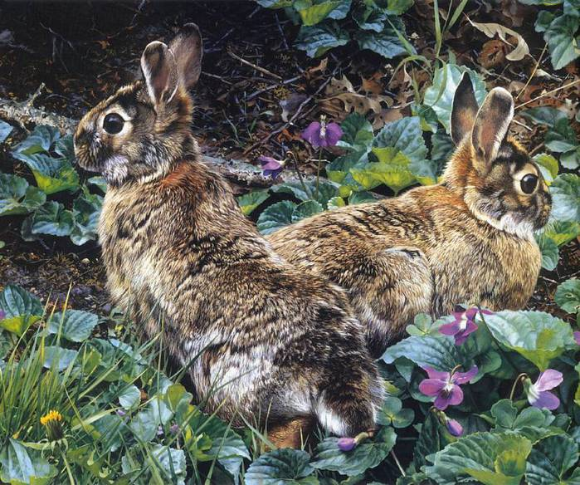
В лесу недолго до беды, Но заяц — не простак.
Умей запутывать следы — вот так! Туда, сюда петляет след,
Вперёд, назад и вбок. Где заяц был, там зайца нет.
Прыг-скок!

Slide 12
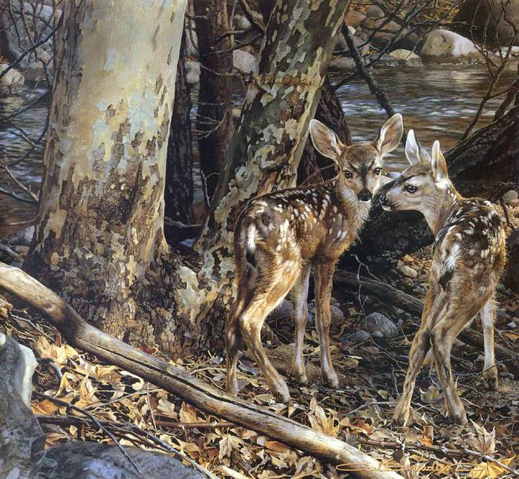
По тропинкам скок да прыг За лягушкою зелёной
Между ёлок, лип и клёнов. Бьёт копытцем мох густой,
Машет резво головой:

Slide 13
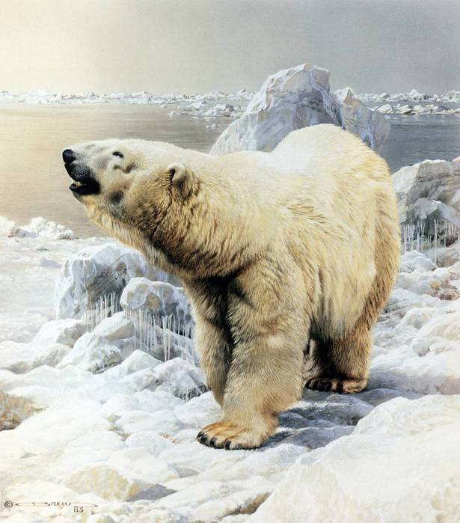
Там, где море холодное очень, И — куда ни посмотришь — снега,
Где полгода — полярные ночи, Где свирепствует злая пурга —
Там на льдинах дрейфуют медведи В белых шубах, с морскою душой —
Им Полярная звёздочка светит, И медведица в небе — ковшом.

Slide 14
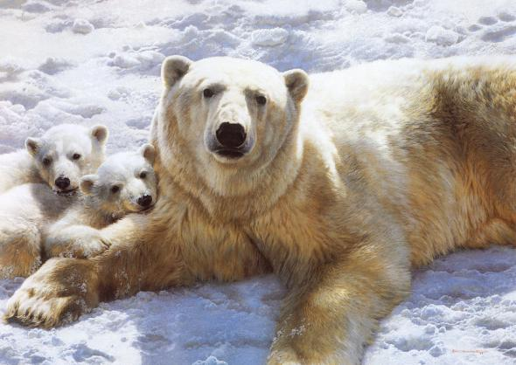

Slide 15
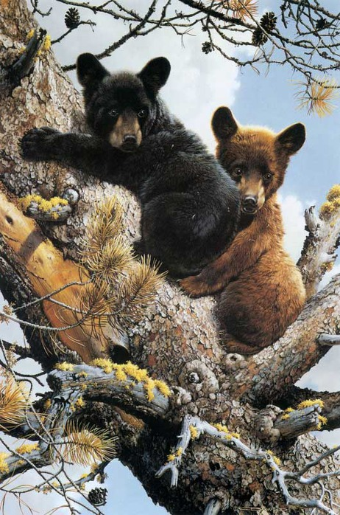
По завалам, по оврагам
Ходит он хозяйским шагом.
Любит мишка сладкий мёд
Да малину с веток рвёт.

Slide 16
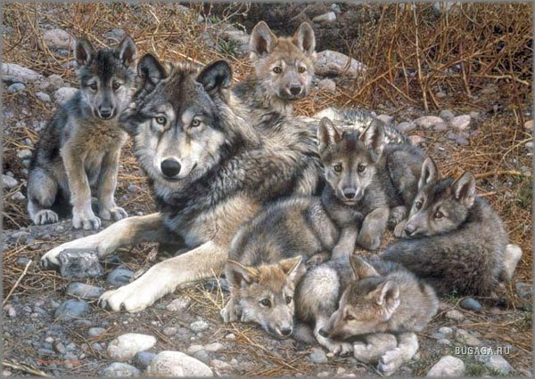
Есть край забытый на Земле, Где нет людей, и где свобода.
Где ночью воет при луне Чужая для людей порода.
И это место - дом родной Для волка и его волчонка.
Такой смешной и озорной. Как маленькая собачонка.

Slide 17
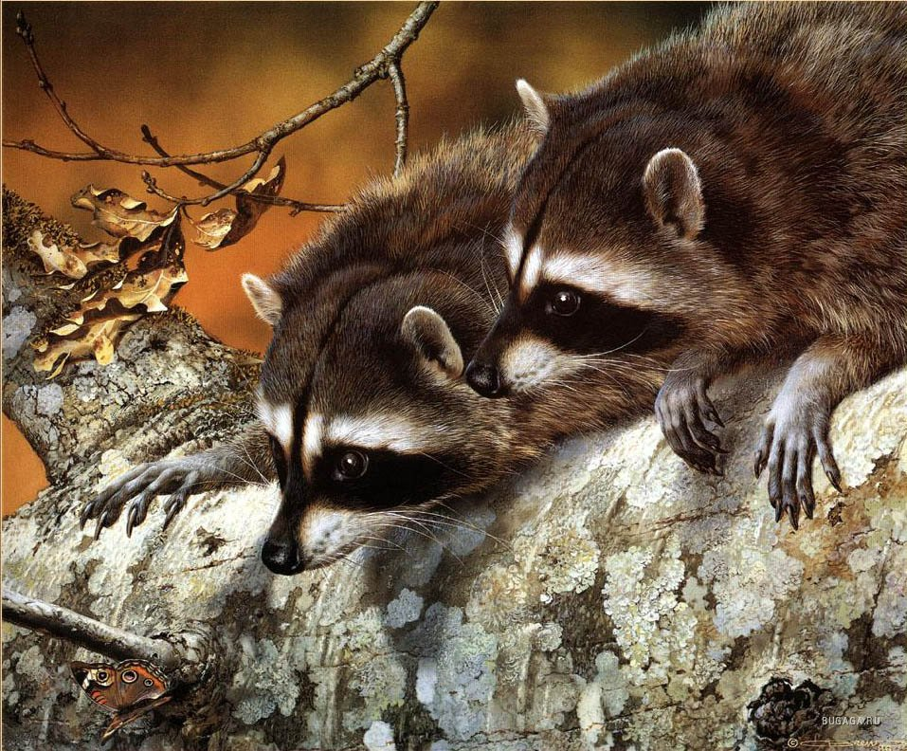
Полосатый хвост имеет, Сам как- будто бы в очках,
Попрошайничать умеет, Умиляет всех толстяк.
В зоопарке — он любимчик, Любить сладости просить,
Все несут ему гостинчик, Чтоб енота угостить.

Slide 18
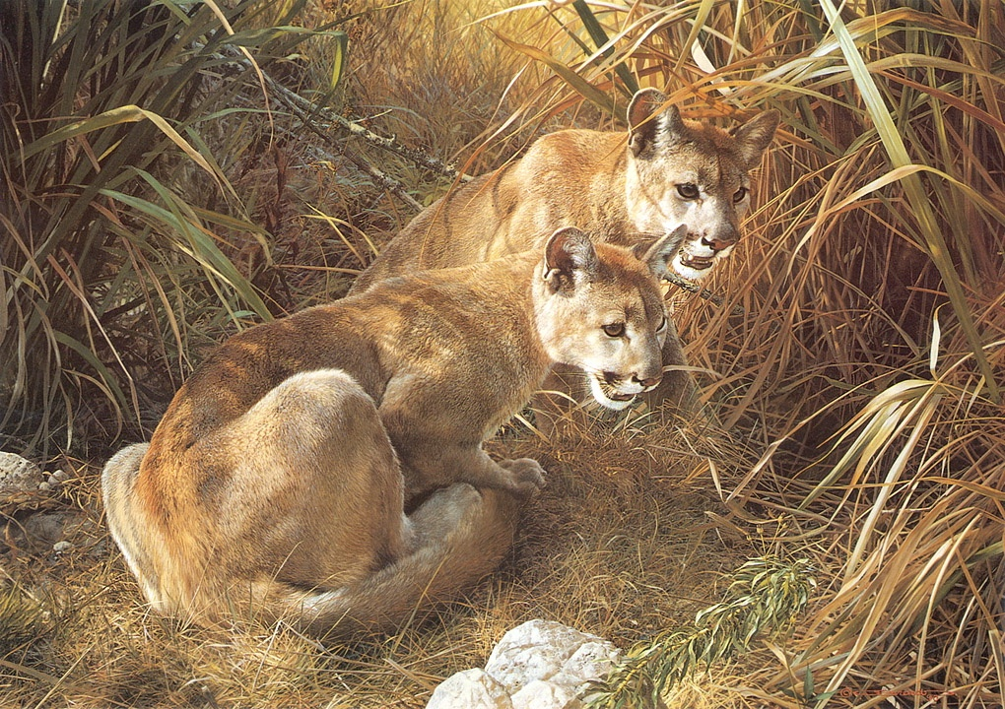
Чуть-чуть Вам расскажу про пуму,
Всегда спокойна, взгляд угрюмый,
Растит детишек до двух лет,
Тем доставляя массу бед.

Slide 19
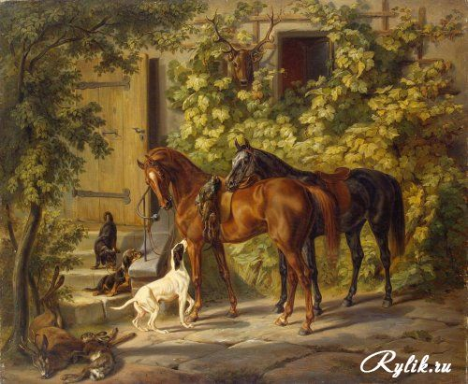
Прекрасна лошадь, в стойле стоящая, Прекрасна лошадь, по лугу летящая,
Прекрасен табун, в поле пасущийся, Прекрасен жеребёнок, по поляне несущийся...
Лошадь, природы созданье чудесное, С тобой единение чувствую тесное...

Slide 20
Человека всегда завораживала грациозность, мощь, неуправляемая сила животных. Свободолюбие, независимость, следование собственным правилам и законам природы отличает «братьев наших меньших» от нас людей, у которых практицизм и приспосабливаемость к внешним условиям стоит на первом месте. Можно купить картину художника-анималиста, чтобы убедиться: в таких полотнах сочетаются естественнонаучные и живописные элементы. Автор стремится максимально точно изобразить животное , но при этом подчеркнуть его декоративную выразительность, внутреннее состояние, которое стоит за тем или иным движением.

Slide 21
Настоящий художник знает как непросто добиться настоящего успеха в жанре Анимализма . Это доступно только талантливым мастерам живописи. Сделать прекрасным животных к которым мы все уже вроде привыкли. Придать их изображению жизненность и духовность.

Slide 22
Люди изображали животных с древнейших времен. Многие животные считались в Древнем Египте священными. У статуй богов иногда были звериные головы. Так, у бога Анубиса, покровителя умерших, была голова шакала, а у богини войны Сохмет — львиная. В пустынях Египта до сих пор можно увидеть статуи сфинксов — львов с человеческими лицами,— сделанные тысячи лет тому назад. Скульпторы Древней Ассирии создавали изваяния могучих быков, коней и львов в стремительном движении.

Slide 23
Материалы подготовила и разместила
воспитатель МАДОУ №21 «Искорка»
город Бердск Новосибирская область
Макарова О.В

